Slide 1


RX210設計ツール操作手順書
＜ＨEW編＞
High-performance Embedded Workshop
Ver1.35

Slide 2
目次
１．はじめに
２．プロジェクトの登録
３．インクルードファイルの登録
４．Cプログラムの作成
５．割り込みの登録
６．ビルド
７．実機確認
８．参考
本書では下記のバージョンを使用し、記載しています。
HEW ：Ver4.09.00.047
OS ：Windows7
※HEW、E1エミュレータは別途ご用意をお願いします。
Notes:
2

Slide 3
１．はじめに
本書はルネサスエレクトロニクス社製RX210の開発統合ツール「HEW」
（High-performance Embedded Workshop）を使って、
組込みソフトウェアを作成し、ボードへダウンロードする手順を記載しています。
＜開発の流れ＞
①プロジェクトの登録
デバイス選択、環境設定
②インクルードファイルの登録
使用するインクルードファイルとディレクトリを指定
③Cプログラムの作成
組込みのCコードを作成
④割り込みの登録
割り込み処理モジュールを登録
⑤ビルド
実行モジュールの作成
⑥実機へダウンロード
E1エミュレータを使用し、ダウンロード

Slide 4
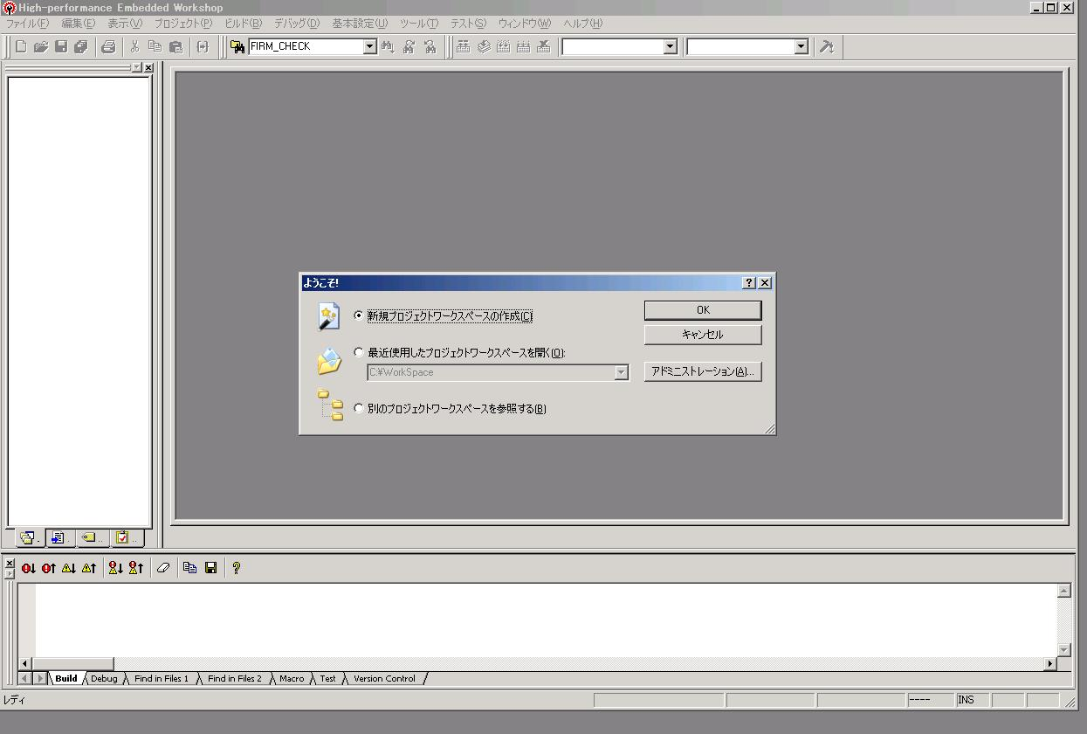
２．プロジェクトの登録
スタートメニューのRenesasフォルダより、High-performance Embedded Workshopを起動し、「新規プロジェクトワークスペースの作成」を選択
新規作成の場合は、
こちらを選択します。
Memo
既存のプロジェクトを開く場合は
「プロジェクト名. hws」ファイルを
ダブルクリックするとでも起動します。

Slide 5
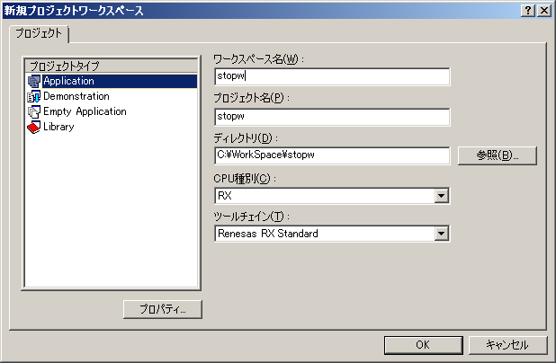
２．プロジェクトの登録
「Application」を選択し、ワークスペースを設定
ワークスペース名を入力
プロジェクト名はワークスペース名と同名とする
本書ではプロジェクト名を「stopw」とします
CPU種別は「RX」
ツールチェインは「Renesas RX Standard」を指定

Slide 6
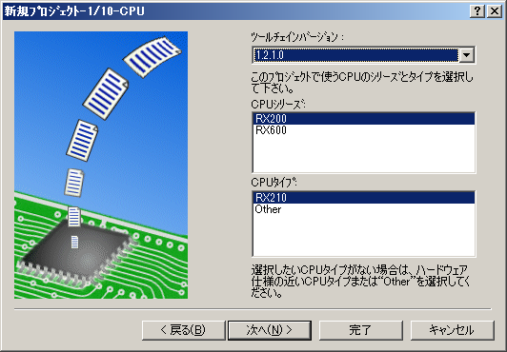
２．プロジェクトの登録
デバイスの選択
標準の設定で使用
「RX200」を指定
「RX210」を指定
Memo
CPUシリーズ・タイプは
後から変更できません。

Slide 7
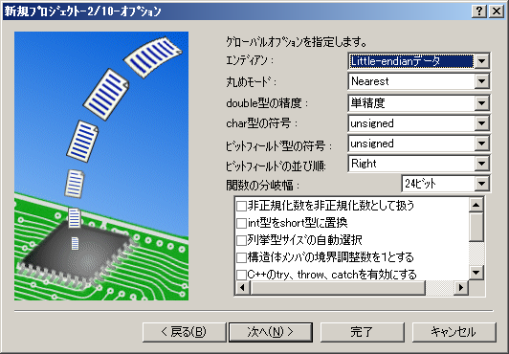
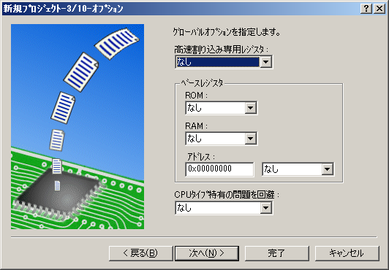
２．プロジェクトの登録
標準の設定で使用

Slide 8
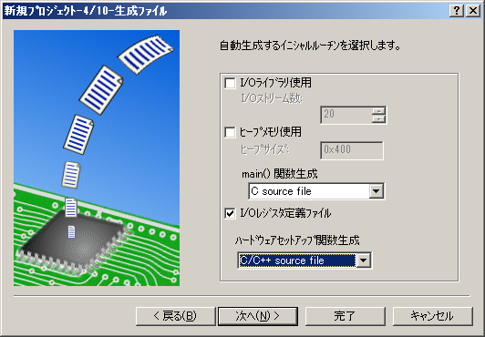
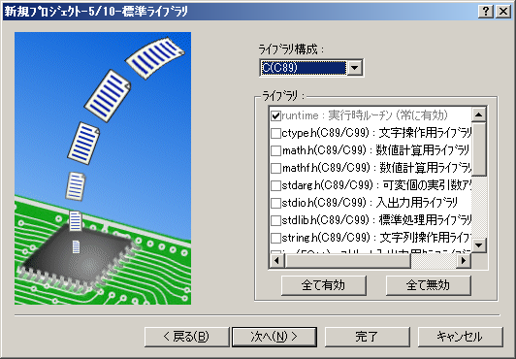
２．プロジェクトの登録
「ヒープメモリ使用」のチェックを外す
「C/C++ source file」を指定
標準の設定で使用

Slide 9
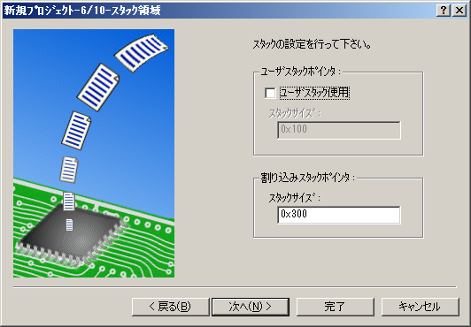
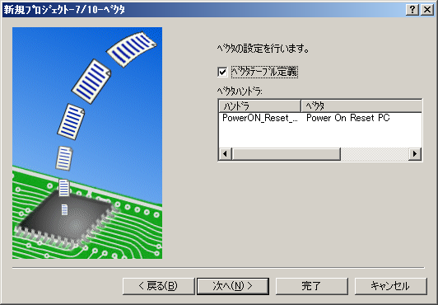
２．プロジェクトの登録
「ユーザースタック使用」の
チェックを外す
Memo
ユーザースタックを外すことで、システムは
常にスーパバイザモードで動作します。
ユーザーモードではレジスタアクセスに
制限がかかります。
標準の設定で使用

Slide 10
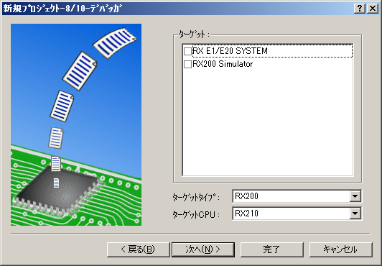
２．プロジェクトの登録
標準の設定で使用
Memo
E1エミュレータを接続したまま設定する場合、
「RX E1/E20 SYSTEM」にチェックを入れます。
（８章 「E1エミュレータを接続状態にしておく場合」 を確認ください）

Slide 11
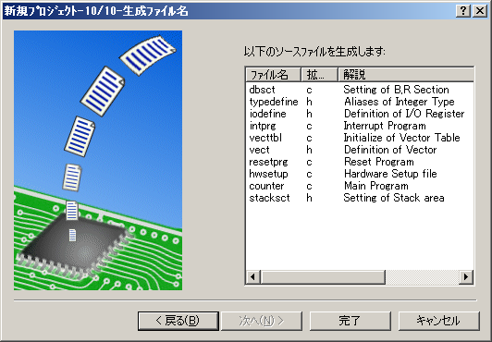
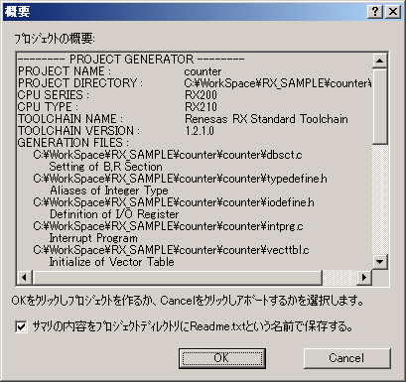
２．プロジェクトの登録
設定内容を確認し、「完了」をクリック

Slide 12
３．インクルードファイルの登録
別フォルダに格納する場合は、ファイルの登録とパスの登録が必要です。
（次ページ参照）
＜メイン関数のあるCソースファイルと同じフォルダに格納する場合は、登録は不要です＞
※ MU500-RX用サンプルのファイル名：mu500-rx.h

Slide 13
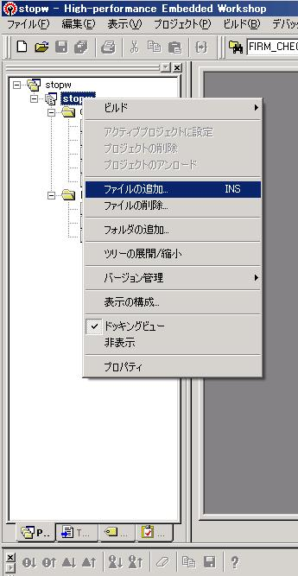
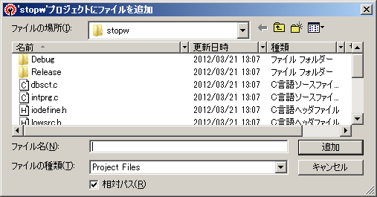
３．インクルードファイルの登録
「プロジェクト」を右クリックし、 「ファイルの追加」を選択
***.ｈを選択

Slide 14
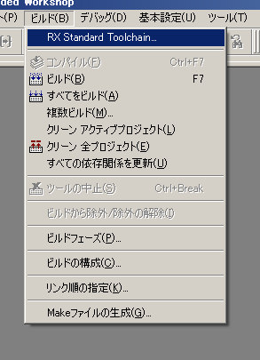
３．インクルードファイルの登録
ファイルのパスを設定
「ビルド」をクリックし、「RX Standard Toolchain」 を選択

Slide 15
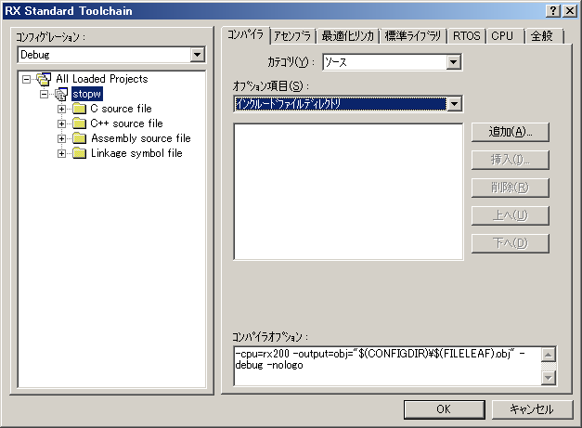
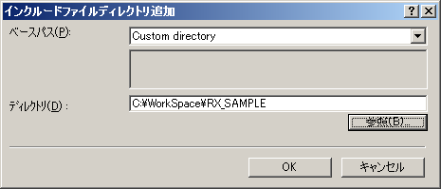
３．インクルードファイルの登録
コンパイラタブからファイルのディレクトリパスを設定
「インクルードファイル
ディレクトリ」を指定
「追加」をクリック
該当フォルダを指定
※この例では「C:\WorkSpace\RX_SAMPLE」を指定

Slide 16
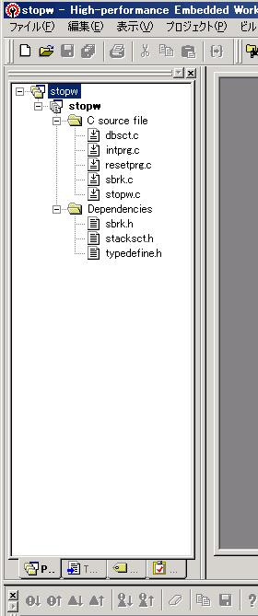
４．Cプログラムの作成
main()関数は、「プロジェクト.c」内に生成される
「プロジェクト名.c」をダブルクリックし
ソース画面を開く
※このプロジェクトではstopw.c

Slide 17
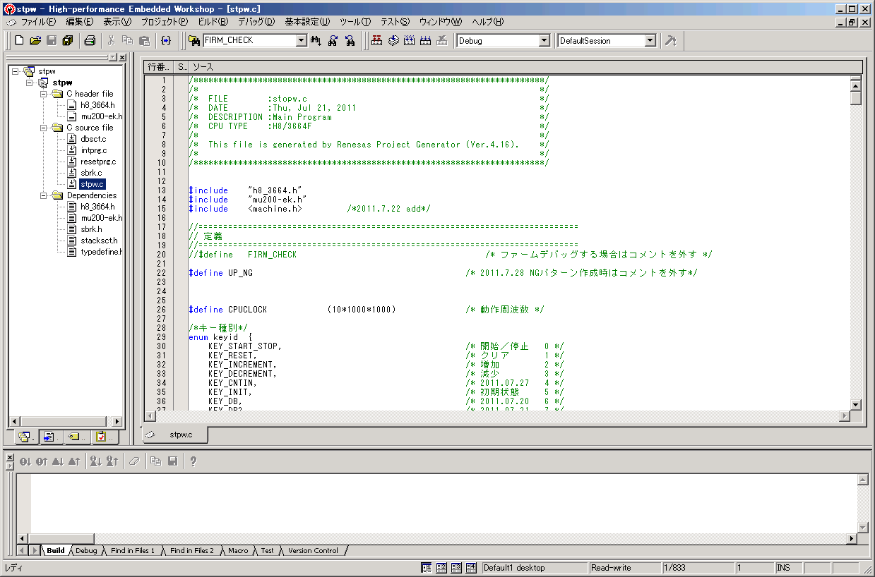
４．Ｃプログラムの作成
Cプログラムを記入

Slide 18
５．割り込みの登録
「intprg.c」に割り込み処理関数を登録
「intprg.c」をダブルクリック
該当する割込みに関数を登録する
この例では、
// CMTU0_CMT0
void Excep_CMTU0_CMT0(void){ } に関数を登録
↓
// CMTU0_CMT0
void Excep_CMTU0_CMT0(void){ INT_CMT0(); }
Memo
Intprg.c に関数を登録せずに、
#pragma命令でも登録は可能です。

Slide 19
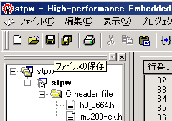
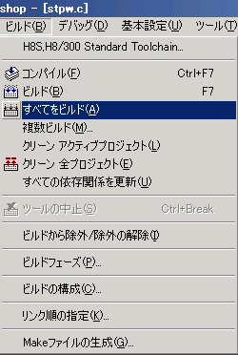
６．ビルド
ファイルを保存し、ビルド
ファイルの保存
ビルド⇒「すべてをビルド」

Slide 20
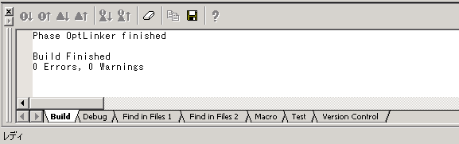
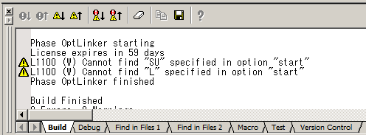
６．ビルド
エラー、ワーニングを確認
「0 Errors」を確認
この２つの内容は、
無視しても問題なし
Memo
ワーニングについては、８章の
「ワーニングが気になる場合」
を参照してください。

Slide 21
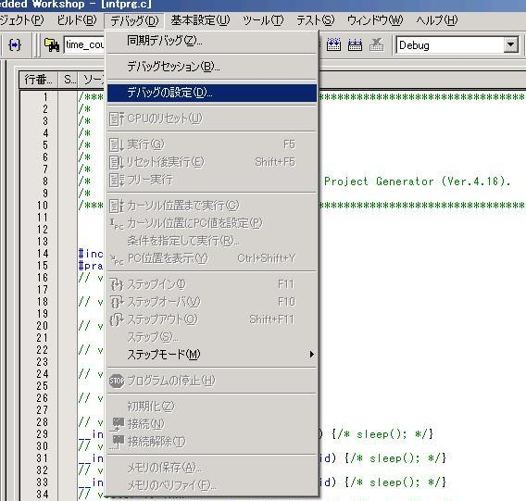
７．実機確認
「デバッグ」をクリックし、「デバッグの設定」を実行

Slide 22
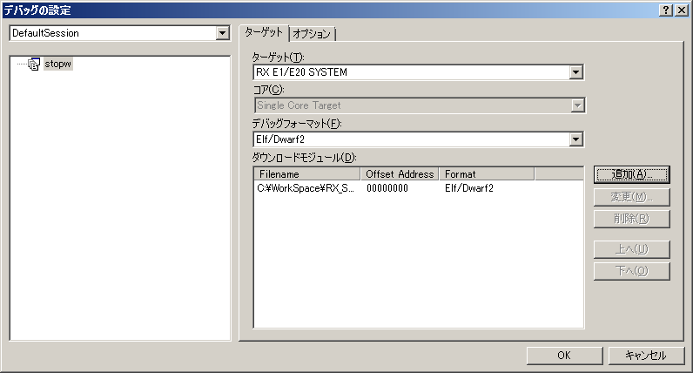
７．実機確認
ターゲット、デバッグフォーマット、ダウンロードモジュールを指定
追加⇒参照をクリックし、 stopw.absを選択
*.absはwork⇒Debugフォルダに有り

Slide 23
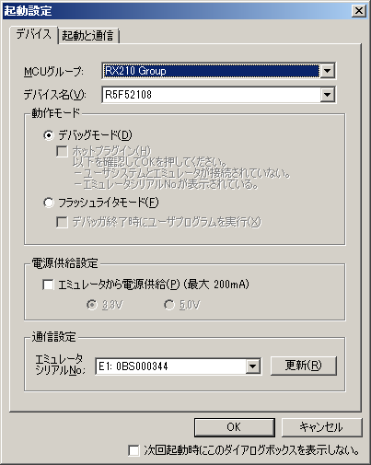
７．実機確認
エミュレータ起動設定
デバイス設定
「RX210 Group」を指定
「R5F52108」を指定
フラッシュに書き込む場合は、
フラッシュライタモードを指定
エミュレータからの電源供給が
必要な場合のみ指定

Slide 24
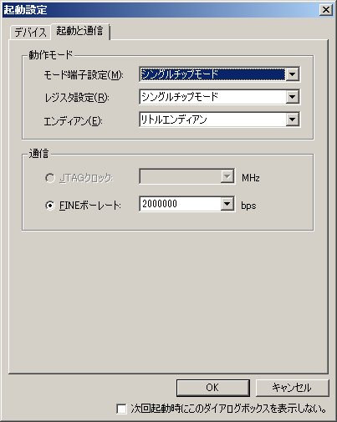
７．実機確認
エミュレータ起動設定
「起動と通信」タブをクリック
デフォルトのまま
通信エラーが出る場合は
ボーレートを下げる

Slide 25
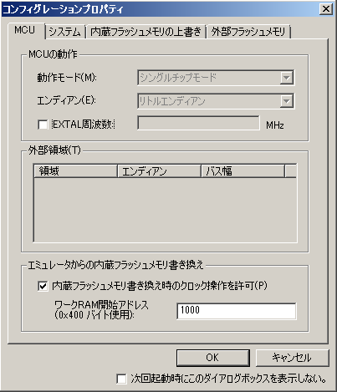
７．実機確認
エミュレータと接続
「EXTAL周波数」の
チェックを外す
「内蔵フラッシュメモリ書き
換え時のクロック操作を許可」
にチェックを入れる
Memo
フラッシュライタモードを選択した場合は、
この画面は表示されないことがあります。

Slide 26
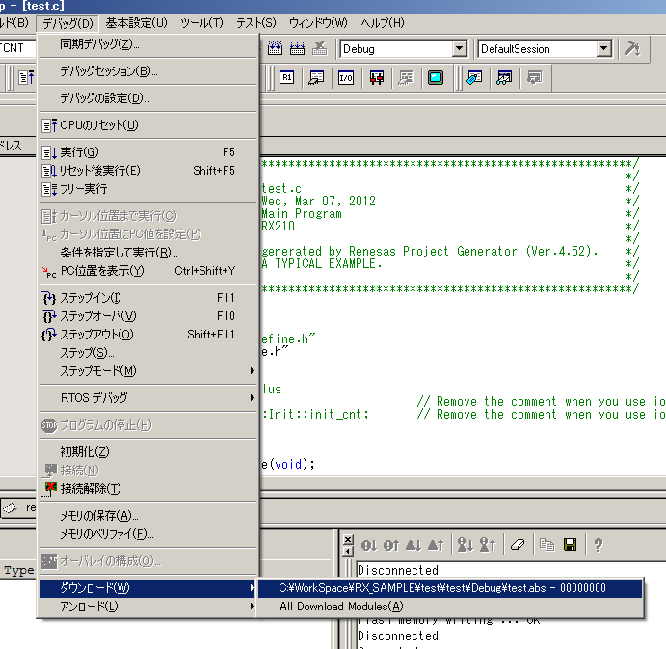
７．実機確認
「デバッグ」をクリックし、「ダウンロード」を選択後、デバッグファイルを指定
デバッグするファイル
*.absを指定
Memo
フラッシュライタモードを選択した場合は、
この操作でフラッシュメモリに書き込みを
開始します。

Slide 27
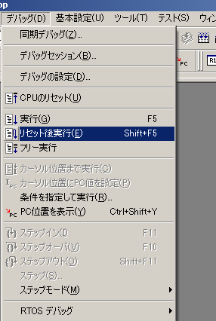
７．実機確認
「デバッグ」をクリックし、「リセット後実行」を選択
Memo
ブレークポイント、内部情報の表示などの詳細操作手順は、
ルネサス社より公開されているユーザーズマニュアルを
参照てください。

Slide 28
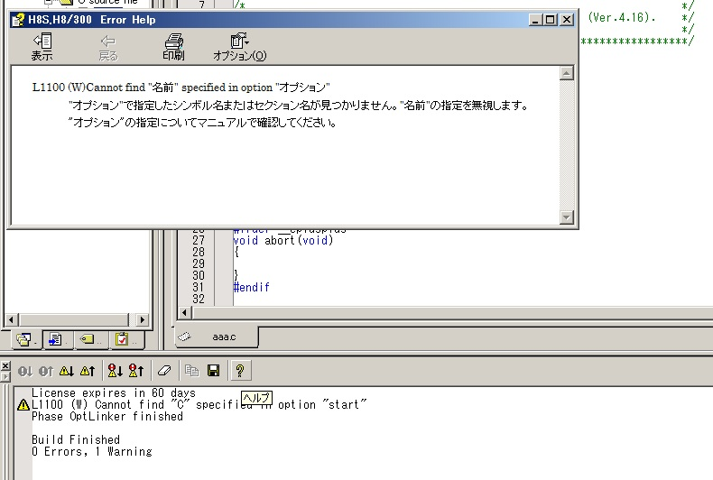
８．参考
ワーニングが気になる場合
？をクリックすると
内容が表示される
Notes:
20Ｐ

Slide 29
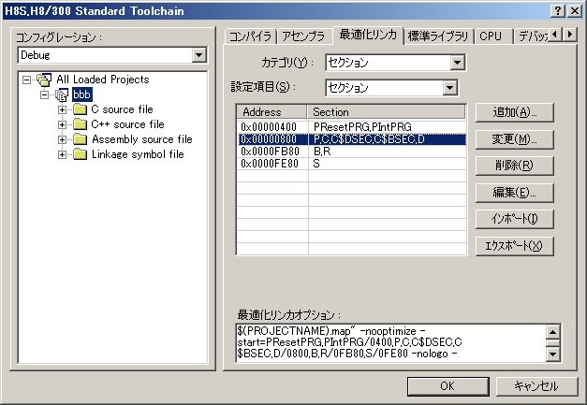
８．参考
セクション指定の削除
ワーニングに該当する
セクションを削除

Slide 30
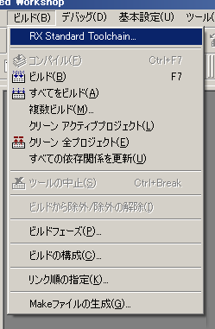
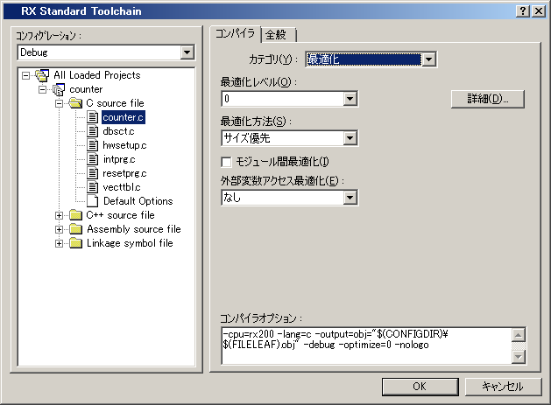
最適化のレベル変更
８．参考
「ビルド」から「RX Standard Toolchain」を選択し「コンパイラ」を選択
「最適化」を選択
「最適化レベル」を変更
最適化レベルを登録するファイル
を指定する
Memo
意図的に空の関数を使う場合や、
ポートを直値でアクセスする場合は
レベル０を選択してください。

Slide 31
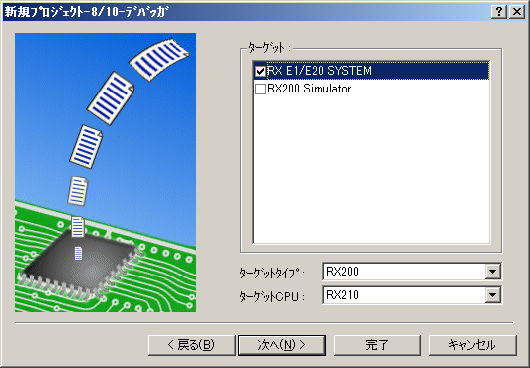
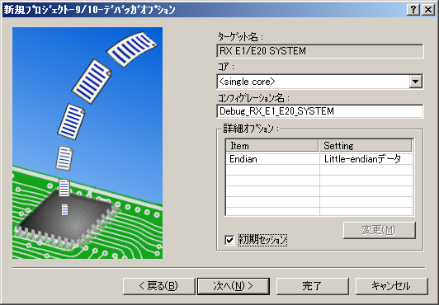
E1エミュレータを接続状態にしておく場合
８．参考
新規プロジェクト8/10で、ターゲットにチェックを入れておくと、
起動時に自動で接続されます。
「RX E1/E20 SYSTEM」にチェックを入れる
「初期セッション」にチェックを入れる
Notes:
10

Slide 32
●本資料の全部または一部を無断で複写、複製することはできません。
●PowerMedusa は三菱電機マイコン機器ソフトウエア株式会社の登録商標です。
●High-performance Embedded Workshop（HEW） はルネサスエレクトロニクス社の製品です。
●Windowsはマイクロソフト社の登録商標です。
●その他、記載されている社名・製品名は一般に各社の商標および登録商標です。
Notes:
32

